Slide 1


三、创新
——美籍奥地利经济学家熊彼特（J.A.Schumpeter）首先提出“创新”概念。（1912《经济发展理论》）
1.创新的概念
创新是一种创造性破坏。
创新是企业家实行对生产要素的新组合，是建立一种新的生产函数。
  采用一种新的生产方法；
  开辟一个新的市场；
  获得一种原材料或半成品的新的供给来源；
  实行一种新的组织形式；
  引入一种新的产品或提供一种产品的新质量。
高技术战略与管理

Slide 2
新古典增长模型
索洛：技术进步-经济增长（外生变量）
新增长理论
（内生增长理论）
技术－内生变量
阿罗： 投资产生溢出效应
罗默： 知识溢出模型
卢卡斯：人力资本溢出模型
熊彼特 创新思想
…… ……
研究中注重技术创新过程、技术创新模型、技术创新产生技术经济基础、技术轨道与技术范式、技术创新群集、技术创新的扩散等问题。
新熊彼特学派
英国：苏塞克思大学科学政策研究所（SPRU）： Freeman, Dosi, Pavitt
美国： Rosenberg, Nelson, Utterback
国家创新系统理论

Slide 3
国家创新系统
概念由弗里曼（Christopher Freeman）和纳尔逊（Richard R.Nelson）在1987年首先提出来。
经济合作与发展组织（OECD）的专家承袭了这一思想，并试图通过收集和分析各种指标使其实用化。他们在《国家创新系统》（OECD, 1999）报告中指出：
“创新是不同主体和机构间复杂的互相作用的结果。技术变革并不以一个完美的线性方式出现，而是系统内部各要素之间的互相作用和反馈的结果。这一系统的核心是企业，是企业组织生产和创新、获取外部知识的方式。外部知识的主要来源则是别的企业、公共或私有的研究机构、大学和中介组织。”

Slide 4

全球创新网络
国际贸易与政治背景
宏观经济与调整背景
教育与培训体系
信息通讯基础结构
知识的生产、扩散、与应用
企业能力
与网络
其他研究实体
科学
系统
支撑机构
产业群、地区创新系统、国家创新系统
产品市场情况
生产要素市场情况
创新绩效（发展与增长、工作、创造、竞争）
OECD创新系统

Slide 5
一般意义上，技术创新有狭义与广义之分。我们这里主要从狭义上理解，即技术创新是发明的首次商业化应用。
创新的主体是企业。
创新是一种经济行为，其目的是获取潜在的利
润，市场实现是检验创新成功与否的标准。
创新者不是发明家，而是能够发现潜在利润、敢
于冒风险并具备组织能力的企业家。
创新联结了技术与经济，是将技术转化为生产力
的过程。
高技术战略与管理

Slide 6
技术创新与R&D
    基础研究（basic research）
    应用研究（applied research）
    开发（development）
R&D
知识
创新
  商业化过程；product-related
——研究开发与创新关系密切，通常它是创新的前期阶段，是创新的投入，是创新成功的物质和科学基础。因此，研究开发一般是创新的关键部分。
高技术战略与管理

Slide 7
技术创新与发明
创新：经济行为
发明：技术行为
历史上重大技术创新例子
技术与产品 发明年份 创新年份 滞后期
日光灯 1859 1938 79
采棉机 1889 1942 53
拉链 1891 1918 27
电视 1919 1941 22
喷气发动机 1929 1943 14
雷达 1922 1935 13
复印机 1937 1950 13
蒸汽机 1764 1775 11
尼龙 1928 1939 11
无线电报 1889 1897 8
三极真空管 1907 1914 7
圆珠笔 1938 1944 6
发明与技术创新之间通常存在“滞后期”
高技术战略与管理

Slide 8
技术创新与模仿、扩散
——模仿指企业通过逆向工程等手段，仿制生产创新者的产品。
——扩散是指创新的产品、技术被其他企业通过合法手段采用的过程，包括有意识的技术转移和无意识的技术传播。扩散也是一个模仿、学习的过程。
创新的潜在价值通过扩散逐渐实现，正
是由创新到模仿到扩散，才可能引起产
业结构的变革。
高技术战略与管理

Slide 9

技术创新与技术进步
技术进步通常被看作是一个包括三种互相重叠又相互作用的要素的综合过程。
  发明，即有关新的或改进的技术设想，发明的重要来源是科
  学技术研究。
  创新，创新是发明首次被商业应用。
  扩散，它是指创新随后被许多使用者应用。
高技术战略与管理

Slide 10
2 . 创新的类型
产品创新
    （1）重大产品创新：指一种其用途、性能、特征或使用的材料和部件与以往制造的产品有显著差异的产品。
    （2）渐进产品创新：是指在现有产品基础上其性能得到提高或改进的产品。
  工艺创新
    是指对新的或重大改进的生产方法或工艺的采用，它将对产品的性能、特征、成本等产生显著影响。它可以用以生产用现行生产方法无法生产的新的或改进的产品；也可用于增加现有产品生产效率。
《奥斯陆技术创新统计手册》
高技术战略与管理

Slide 11
创新的SPRU（Science Policy Research Unit, Sussex）分类
渐进创新（incremental innovation）：一种渐进的、连续的小创新。
e.g. 集装箱：尽管技术上无重大突破，但商业价值非常大
重大创新（radical innovation）：出自研究部门，单个产业结构变动
e.g. 尼龙
技术系统的变革（change of technology system）：创新集群出现
伴随新产业出现
技术-经济范式变革（change in techno-economic paradigm）: 几乎影
  响到经济的各个部门，导致经济周期出现
    e.g. 信息技术与信息经济
高技术战略与管理

Slide 12
A Framework for Defining Innovation
Core Concepts
Reinforced
Overturned
Unchanged
Incremental Innovation
Modular Innovation
Linkage between Core Concepts and Components
Architectural Innovation
Radical Innovation
Changed
高技术战略与管理

Slide 13
技术与市场
技术创新
新技术
连续性创新
不连续性创新
老技术
基本业务
市场创新
现有市场
新市场
高技术战略与管理

Slide 14
技术与组织
技术创新
新技术
延续性创新
破坏性创新
老技术
现状
组织创新
原有 组织框架
新的 组织框架
高技术战略与管理

Slide 15
3. 技术创新的过程模式
技术推动模型:
基础研究
应用研究
开发
生产
销售
需求拉动模型:
市场需求或生产需要
研究开发
生产
销售或应用
高技术战略与管理

Slide 16
基础研究与应用研究的现代非线性模式
更高水平认识
更高水平技术
纯研究
应用引起的
基础研究
纯应用
研究与开发
已有认识
已有技术
基础研究、应用研究、技术之间相互依赖
高技术战略与管理

Slide 17
由应用引起的基础研究：巴斯德象限
考虑应用
否
是
追求基本认识
纯基础研究
（波尔象限）
应用引起的基础研究
（巴斯德象限）
是
技能训练与经验整理
（皮特森象限）
纯应用研究
（爱迪生象限）
否
高技术战略与管理

Slide 18
技术创新过程的交互模型:
社会和市场需求
新需求识别
构思产生
项目确认
研究开发
设计
生产制造
销售
新技术能力
知识存量和技术进展
高技术战略与管理

Slide 19
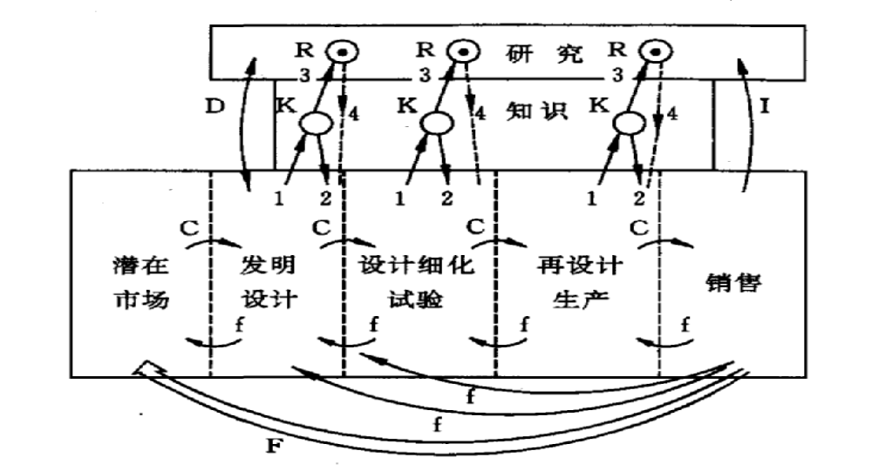
创新过程的链球模型:
高技术战略与管理

Slide 20
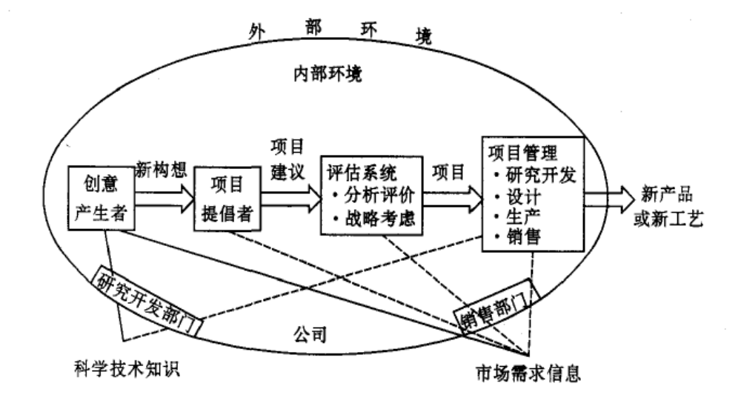
技术创新过程综合模型:
高技术战略与管理

